Slide 1

HỆ THỐNG
HỖ TRỢ CỨU HỘ VÀ SỬA CHỮA XE Ô TÔ
TRƯỜNG ĐẠI HỌC CẦN THƠ
KHOA CÔNG NGHỆ THÔNG TIN & TRUYỀN THÔNG
BỘ MÔN CÔNG NGHỆ THÔNG TIN
BÁO CÁO LUẬN VĂN
Cán bộ hướng dẫn: | Hội đồng phản biện: | Sinh viên thực hiện:
TS. Thái Minh Tuấn | TS. Trần Công Án | Phan Văn Thành
 | ThS. Trần Minh Tân | MSSV: B1607026

Slide 2
NỘI DUNG TRÌNH BÀY
GIỚI THIỆU
NỘI DUNG
KẾT LUẬN
HƯỚNG PHÁT TRIỂN
DEMO

Slide 3
I. GIỚI THIỆU

Slide 4
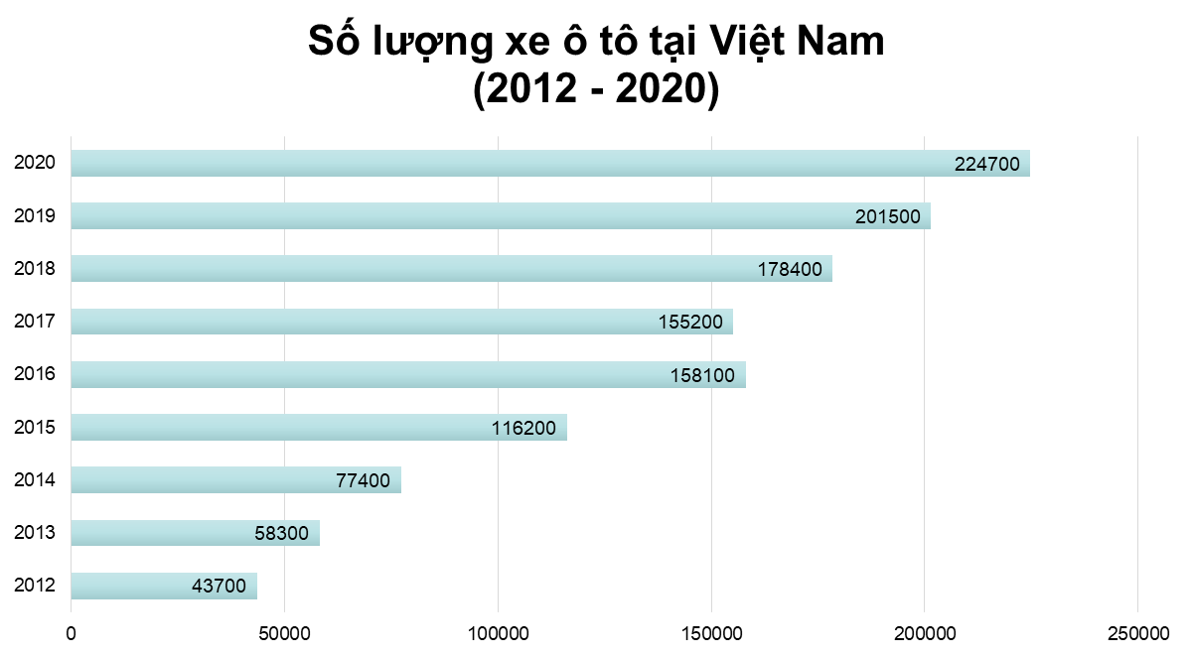
ĐẶT VẤN ĐỀ
Số lượng người dân sở hữu xe ô tô đang tăng dần.
Dẫn đến nhu cầu hỗ trợ cứu hộ và sửa chữa xe ô tô tăng cao.
Notes:
Hiện nay, việc quản lý kinh doanh tại nhiều cửa hàng túi xách còn thủ công và gặp nhiều khó khan về
Chi phí thuê mặt bằng, chi phí đầu tư kho chứa, chi phí quản lý bán hàng và nhân sự
Hơn nữa, khách hàng bị giới hạn về mặt địa lý, thời gian làm việc nên khó k
han trong việc mua hàng, cửa hàng thì giảm tính tương tác đối với khách hàng, khó quảng bá thương hiệu
Đó chính là những lý do đề tại “Xây dựng .. ” được thực hiện

Slide 5
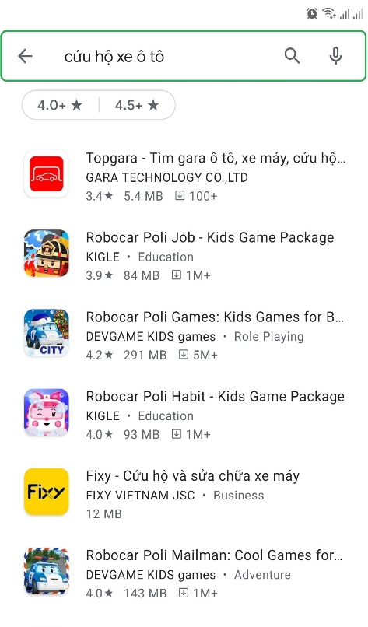
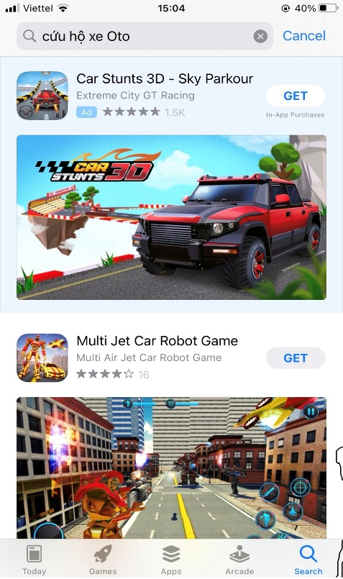
ĐẶT VẤN ĐỀ
Loại hình dịch vụ sửa chữa và hỗ trợ cứu hộ xe ô tô còn ít và gặp nhiều hạn chế.
Dịch vụ phân bố không đồng đều.
Các ứng dụng cho ý tưởng này hiện tại chưa có mặt trên kho phần mềm App Store và Google Play.
Hạn chế việc ép giá và bất lợi cho khách hàng.
Hình 1. Kết quả tìm kiếm trên App store và Google Play.
Notes:
Hiện nay, việc quản lý kinh doanh tại nhiều cửa hàng túi xách còn thủ công và gặp nhiều khó khan về
Chi phí thuê mặt bằng, chi phí đầu tư kho chứa, chi phí quản lý bán hàng và nhân sự
Hơn nữa, khách hàng bị giới hạn về mặt địa lý, thời gian làm việc nên khó k
han trong việc mua hàng, cửa hàng thì giảm tính tương tác đối với khách hàng, khó quảng bá thương hiệu
Đó chính là những lý do đề tại “Xây dựng .. ” được thực hiện

Slide 6
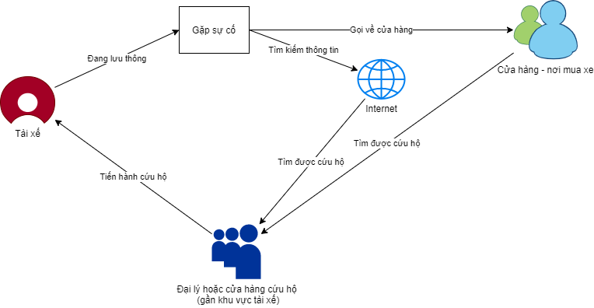
LỊCH SỬ GIẢI QUYẾT VẤN ĐỀ
Mô hình xử lý xe ô tô khi gặp sự cố theo kiểu truyền thống.
Notes:
Hiện nay, việc quản lý kinh doanh tại nhiều cửa hàng túi xách còn thủ công và gặp nhiều khó khan về
Chi phí thuê mặt bằng, chi phí đầu tư kho chứa, chi phí quản lý bán hàng và nhân sự
Hơn nữa, khách hàng bị giới hạn về mặt địa lý, thời gian làm việc nên khó k
han trong việc mua hàng, cửa hàng thì giảm tính tương tác đối với khách hàng, khó quảng bá thương hiệu
Đó chính là những lý do đề tại “Xây dựng .. ” được thực hiện

